Slide 1

器官移植政策 – 成效與挑戰
何繼良醫生
香港器官移植基金會創辦人暨創會主席

Slide 2

器官移植手術病人與捐獻器官的數量比
據世界衛生組 織統計，全世界需進行器官移植手術的病人與所捐獻的人體器官的數量比為 20︰1，還不包括那些靠葯物維持以等待移植手術的病人，否則該比例將拉大到 30︰1
在香港的器官捐贈，每百萬人口更僅有少於 6 人捐贈，足見器官移植需求與供給的嚴重失衡。
器官恆常處於缺乏狀態
具有移植醫學能力之國家
  往往是社會生活條件較進步之國家，人民意外死亡率逐 年下降，
  即使有在生者願意捐贈，往往也因為遺屬不願毀壞遺體，造成器官捐贈 觀念推廣上與實務推動上的阻礙

Slide 3
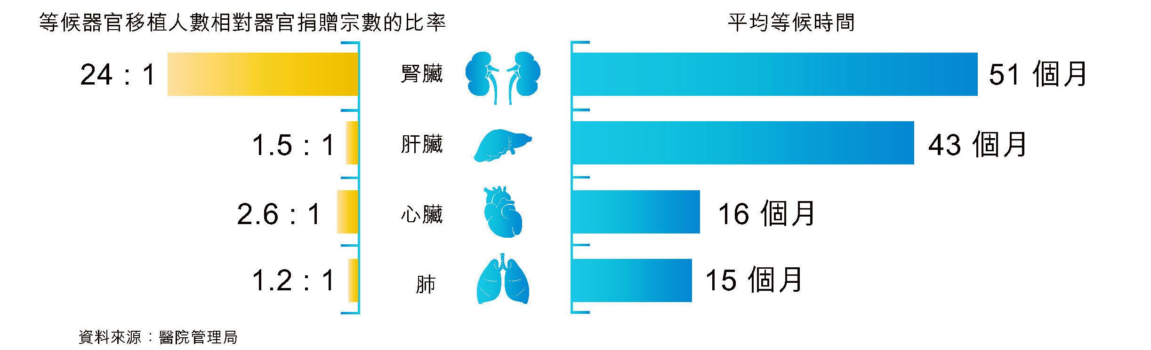
等候器官移植人數相對器官捐贈宗數的比率
輪候器官移植的平均等候時間
(2015)

Slide 4
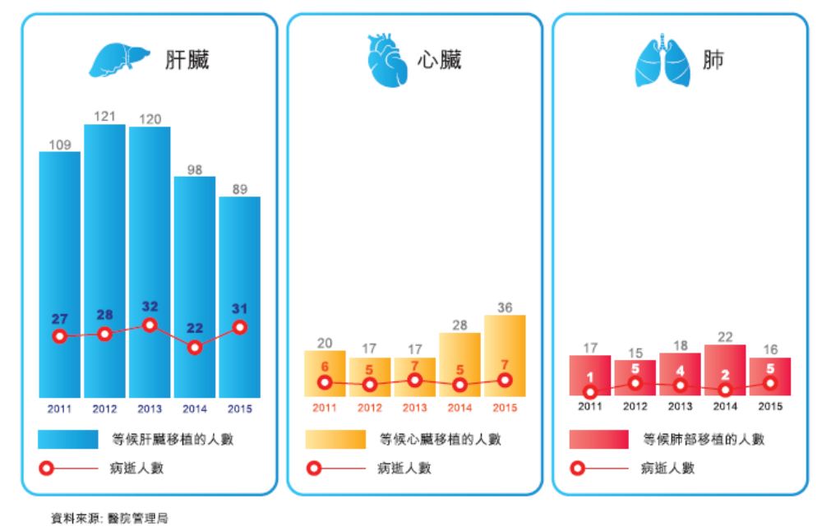
2011 至 2015 年間在等候器官移植期間病逝的人數

Slide 5
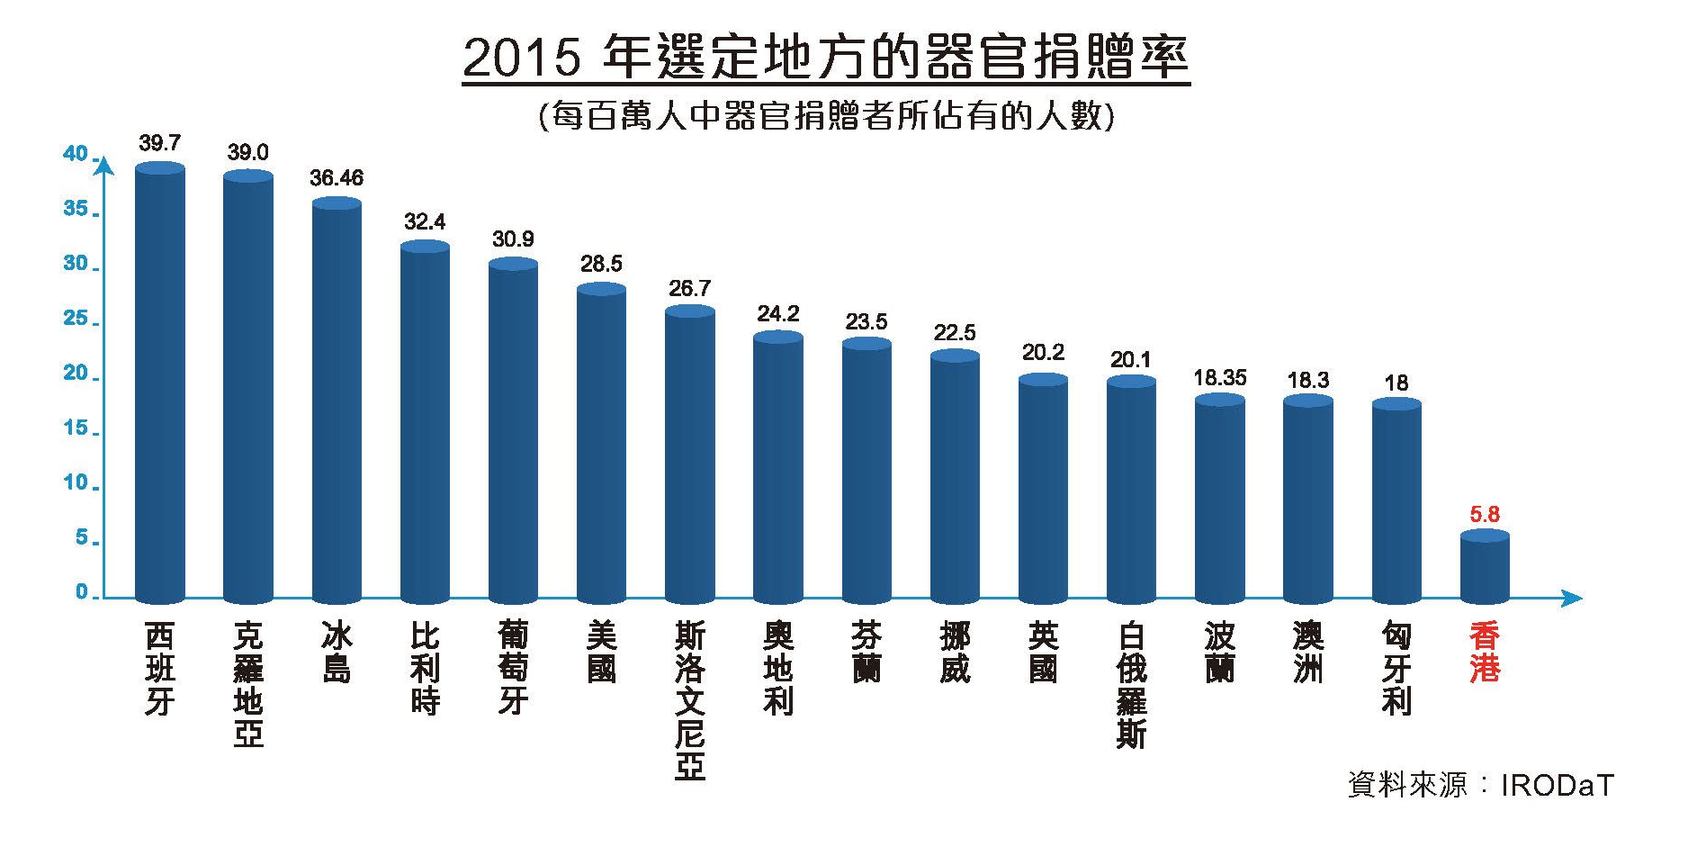
香港的捐贈率偏低、落後於歐美

Slide 6
捐贈率偏低的成因
從經驗得知有多個不同因素
  香港人的思想觀念
  受着中國禮教及不同宗教的影響
  對捐贈過程了解不足而產生誤解
  器官捐贈的制度影響

Slide 7
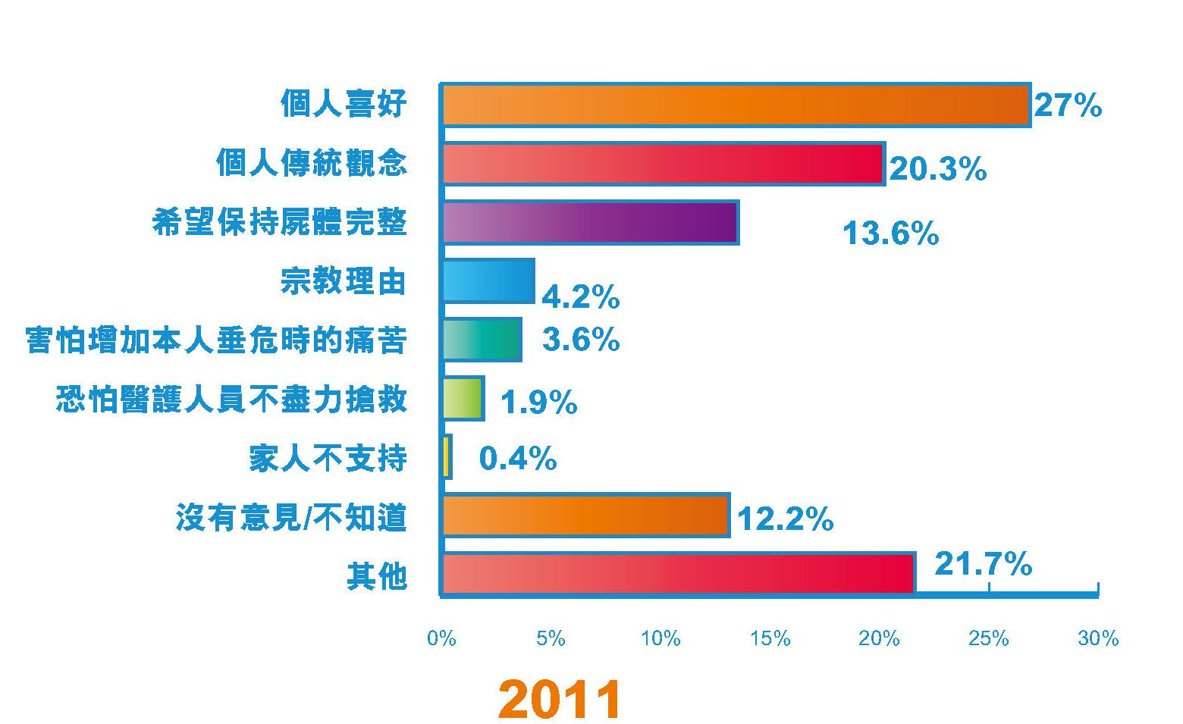
不願意捐贈器官的原因

Slide 8
移植器官 – 來源
  屍體器官捐贈 – 受多方面限制，供應不足
  活體器官捐贈 – 也是供器官移植主要來源

Slide 9
屍體器官捐贈器官移植 - 政策
腦死亡
心死亡
心腦死亡
無償的器官捐贈行為
有償的器官捐贈行為
在生時登記制度:
告知同意 /明確同意 (Opt-in/Explicit Consent)
預設同意/預先默許同意 (Opt-out/Presumed Consent)

Slide 10
活體器官捐贈
目前，世界上大多數的已開發國家對於活體器官移植來源的取得，主要都以 以下幾種方式為主：
1.親屬間捐贈（包含姻親）
2.配偶間捐贈
3.交叉捐贈
4.利他主義的非親屬捐贈
5.有償的器官移植行為
6.商業買賣活體器官(Darr et al.,1990)
後二 種方式目前在絕大多數的國家中都被視為違法，以避免人體器官買賣所可能造成 的倫理爭議與人權法律危機

Slide 11
兩種器官來源 - 各有面對問題和挑戰
屍體器官捐贈: 受多方面條件限制，供應不足
制度問題?
告知同意或預設同意?
無償或有償?
活體器官捐贈:
有償的器官移植行為
商業買賣活體器官

Slide 12
活體器官捐贈/轉移
有償的器官移植行為 – 灰色地帶有爭議性
商業買賣活體器官 – 清楚介定為非法行為

Slide 13
現今對器官交易的探討
分類為三個主要範疇進行分析，對社會所造成的影響，及器官轉讓間所產生 的新社會問題
經濟
法律╱制度
社會規範 (倫理，道德，哲學，人權， 傳統，宗教)

Slide 14
經濟 - 嘗試解決當前移植器官來源短缺的挑戰
倡議有償的器官移植行為
從經濟學角度 – 三方面得益
為可能的捐贈者提供更大的誘因 – 鼓勵
贈加病人移植機會
減低政府在醫療費用開支

Slide 15
有償的活體器官移植行為
絕大部份國家，沿用人體器官轉移是無償捐贈原則
目前有二個國家例外：
  伊朗 : 是 1988 年將腎臟買賣合法化
  新加坡 : 於 2009 年修訂 該國《人体器官移植法令》，將有償器官轉移合法化。

Slide 16
經濟 – 支持論調
開放器官交易市場，藉由金錢誘因，將器官供需導入市 場經濟的運作下，自然可達到供需平衡，
ANON （1985）提出了「器官市 場」的概念，
R. Vining 和 R. Schwindt（1988） 更具體地提出「器官期貨市場」 （future delivery market），主張成 立一公共機構負責與器官捐贈或出售者達成協 議，以現金預付方式支付補償額，
中國的陳盈秀（1991）則構思了一個活體器官自由買賣市場，透過個人的追求效用極大化

Slide 17
經濟誘因 – 不一定成功
且就世界各國器官移植實務的經驗來看，為器官捐獻者提供金錢 報酬或設立器官市場不一定能解決器官不足的問題:
例如 : 新加坡
法理和制度成功轉型
但實則成效失敗
  在發達國家裏經濟誘因是比較薄弱
  都會減少市民自願捐贈器官的意願
  器官缺乏的困境並不 一定能得到太大的改善
  有經濟能力選擇到其它經濟較貧乏地方做手術

Slide 18
有償的活體器官移植行為
實際面對最爭議性問題: 社會規範
實務上監督的困難
道德上的爭議
倫理上的爭議
宗教

Slide 19
法律╱制度
從建構論的角度來看，這樣的器官有償轉移制度的修法，政策倡議者和 法律制定者勢必要「建構」一套對於器官移植有償化的正當性論述
以作為價值基礎與說服社會輿論的理據
並對相關可能產生的倫理道德乃至於哲學爭議與缺失對社會進行說服
藉以推動自己屬意的社會價值觀與政策模式 (卻不見得必然 與實際的社會問題事實相符合)。

Slide 20
法律╱制度範疇
法律上的論點認為其屬人格權之一部分，因此不 得買賣
一些國家視器官是人體財產還是非財產屬物?
在法律╱制度範疇的討論中，大多數研究都支持禁止器官交 易，亦即認為身體器官不屬法律上的財產權

Slide 21
新加坡
  新加坡於 2009 年修訂 該國《人体器官移植法令》，將有償器官轉移合法化的新加坡
  新加坡的器官有 償轉移實施模式，是以成立非營利組織做為器官轉移過程中的公正第三方媒介， 捐受器官雙方互不知悉，要求接受器官者捐獻金錢給腎臟基金會，再由腎臟基金 會提供援助款項，補償腎臟捐獻者。
  從官方說法來看，這樣的政策思維是希望透 過國家立法的方式，將器官的有償轉讓合法化、制度化、規範化，嘗試解決當前 移植器官來源短缺的問題，為可能的捐贈者提供更大的誘因

Slide 22
屍體器官捐贈 - 制度
在生時登記制度:
告知同意 /明確同意 (Opt-in/Explicit Consent)
預設同意/預先默許同意 (Opt-out/Presumed Consent)
無償的器官捐贈行為
有償的器官捐贈行為

Slide 23
社會規範 -團體意識
比較日本和美國社會對於器官移植的態度
發現在日本國內，腦死判定的 接受度很低，
並且器官移植的案例也很少，因為日本社會較為注重團體意識，個 人對自我身體的決定，往往受制於家族與親人的影響和制約，所以自我生前或死 後是否捐贈器官，通常並非由其自行決定，而是需參酌家庭親友的意見，在一起 有共識的情況下做出捐贈決定；
反觀美國社會團體意識較弱，個人自主意識明顯較強，所以對於是否捐贈自我身體的器官，往往 不太在乎週遭人的看法，也不需 在與親人有共識的前提下，才得以捐贈器官，因此在器官捐贈這一問題上，免除 了許多綁手綁腳的束縛，
所以兩個社會對於身體規範與器官捐贈態度的差異，造 成了在美國捐贈器官的人數比例明顯比日本還高的情形。

Slide 24
社會規範
到台灣的 器官捐贈，有一個與歐美國家不同的特殊現象，就是捐贈者多數為死刑犯，
死刑犯的本 人和家屬，都傾向於死後捐出器官，
因為民間上普遍都有著「救人一命，勝造七 級浮屠」的說法，
所以受刑人雖然生前作了壞事，以致於被判處死刑，但希望藉 著死後捐出器官，拯救器官接受者的生命，以彌補生前所作的罪 惡和過錯，並且 向社會宣示，受刑人至少還有做了一件善事。

Slide 25
屍體器官捐贈 - 不同制度的挑戰
「告知同意」?
「預先默認同意」?

Slide 26
「告知同意」與「預先默認同意」比較
上述兩種制度都能讓人享有自主的權力
主要分別在於主動的意向投放
前者(Opt-in)是主動登記成為捐贈者，後者(Opt-out)則是主動反對成為捐贈者
各有長處，並不如坊間所指的獨裁專制

Slide 27
「告知同意」
目前，香港、台灣、美國、英國和澳洲採用的器官捐贈制度屬於「告知同意」/「明確同意」（opt-in / Explicit consent）的器官捐贈政策，
市民在生前主動填寫器官捐贈表格或到網上中央器官捐贈登記名冊登記，再透過電話核實後成為合法的登記者，可在身故後作捐贈。
此方式出於主動和自願性，也為世界普遍接納的做法，主要原因是市民享有捐贈與否的自主權力。
但缺點在於人欠缺自主性，再加上宣傳不足，導致這制度登記率和捐贈率持續偏低。

Slide 28
「預先默認同意」
新加坡、西班牙、奧地利採用「預先默認同意 / 默許同意」（opt-out / Presumed consent）
預設市民同意在去世後捐出器官
反對的市民需於生前主動提出拒絕捐贈，否則若病人在身故時的狀況和條件合適便有可能自動成為器官捐贈者。
先不討論能否提高捐贈率，更重要的是制度的公平性。
實際上，此制度並沒有剝奪市民的自主權，皆因任何人仍有權在生前反對捐贈安排，因此保留了市民的民主性及自由性。

Slide 29
「預先默認同意」- 同一制度但不一樣結果
就是在這個制度中，也有兩種情況
第一種是家人不能阻撓捐贈者生前的意願
例如奧地利；數據顯示，當地的捐贈率比一般用「告知同意」/「明確同意」制度的國家高。

Slide 30
「預先默認同意」- 同一制度但不一樣結果
第二種情況就如在新加坡和西班牙，家人是有權提出反對作最後決定。
盡管是同一個制度， 但兩國得出的結果卻完全不一樣
西班牙有全球最高的捐贈率
新加坡卻往往因受到家人的反對而只有一個偏低的捐贈率，甚至比亞洲其他用「告知同意」/「明確同意」制度的國家，包括香港還要低
西班牙分析他們有高捐贈率主要是因為國民有一個喜歡助人的意願，或者與採用「預設同意 / 默許同意」制度無關。
制度成效也要考慮人民的行為思想

Slide 31
「有鼓勵性的捐贈器官」
「有償捐贈器官」
就是說願意捐出器官的市民可得到象徵性的獎勵
  美國部分地方亦採取這做法
  澳洲 - 政府給予工資補賞
不過，這做法在道德上可能存有灰色地帶及爭議性
從前香港的醫護界普遍不支持，因為此舉或會模糊了出自真心助人的原意
  最近已有一些新建議如考慮扶助死後殮葬
  記念碑

Slide 32
總結
值得注意的是，社會結構、人口組成與香港相若的新加坡，在多年前已 開始採用「假定同意」模式。
然而，當地的經驗顯示，往往因家人反對，導 致捐贈率並沒有明顯改善，也不比香港好很多。
根據一些外國學術報告及統 計數字顯示，採用「假定同意」的制度，與器官捐贈個案是否增加，似乎沒 有必然的關係。
以西班牙為例，是近年全球最高器官捐贈率的國家。分析 其成功的原因，並不單是因為他們採用了「假定同意」器官捐贈制度的單一因 素，而是因為他們的國民有一個強烈助人的心和捐贈意欲，家人反對的情況 也相對少
這情況正說明捐贈器官的成功關鍵，並不一定在於政府採納那種 制度，而是取決於市民能否對捐贈器官一事有深入了解，明白身故後仍能造 福別人的積極意義，並擁有正確的認知和主動支持。
因為無論是實施「知情 同意」或是「假定同意」制度，最終還須依賴捐贈者本身的自發意願和家人 的支持，才能收到預期的效果。「假定同意」制度能否或是否適合在香港推 行，仍有待詳細的討論

Slide 33
總結
長遠政策上，要改變人的思維及行為，最重要是 教育。
我們應該向着教 育方面，大力發展來培育我們下一代，待他們成長後，自然會作出一個正確 的決定，對增加登記率自然有所裨益
除教育外，醫院的 配套、醫護人員的 培訓與及全力 關注，亦是非常重要的一環。最後，要配合整個器官捐贈計 劃的發展，擁有一個 獨立的專責組織 去 全面統籌更是成功的一大基石。

